Slide 1
Ohjelmointi (Java)
Tietokantojen käyttö Java-ohjelmissa
DAO-luokat (Data Access Object)

Slide 2
Oppitunti 1: JDBC (Java Database Connectivity)
Tietokantojen käyttö Java-ohjelmissa

Slide 3
Tietokannat Javassa
Kaksi vakiintunutta tapaa relaatiotietokantojen käyttöön:
JDBC (Java Database Connectivity) Yhtenäinen tapa tehdä SQL-kyselyitä lähes mihin tahansa tietokantoihin ja käsitellä kyselyiden tuloksia.
JPA (Java Persistence API) Yhtenäinen ORM (Object Relational Mapping) -ratkaisu, jolla Javaluokkia saadaan automaattisesti kytkettyä tietokannan tauluihin ilman SQL:n kirjoittamista.
Tällä kurssilla käytämme JDBC:tä
Yksinkertaisempi ottaa käyttöön
Taustalla vähemmän automaatiota, eli saamme paremmin käsityksen siitä, miten kirjoittamamme SQL-kyselyt konkreettisesti suoritetaan

Slide 4
JDBC – Java Database Connectivity
JDBC toimii lähes minkä tahansa (SQL) tietokantojen kanssa, kunhan Java-projektiin on lisätty käytettävän tietokannan ajuri
Tällä kurssilla käytetään SQLite-tietokantaa, joka on paikallinen muisti- tai tiedostopohjainen tietokanta
Ei erillistä tietokantapalvelinta
Ei salasanoja yms. "ylimääräistä"
Samat Java-koodit toimisivat myös esim. MySQL tai MariaDB –tietokantoja hyödyntäen
Käyttäisimme tällöin vain eri ajuria

Slide 5
SQLiten komentorivikäyttö (valinnainen vaihe)
Tietokannan komentorivikäyttö ei ole tällä kurssilla välttämätöntä, mutta kyselyitä on helpompi suunnitella ja kokeilla Java-ohjelman ulkopuolella.
Lataa itsellesi sqlite3-komentorivityökalu osoitteesta: https://sqlite.org/download.html → sqlite-tools-win32-x86-VERSIO.zip → sqlite3.exe
Tallenna tiedosto esim. samaan kansioon Chinook-tietokannan kanssa
Ohjeita komentorivityökalun käyttöön löydät osoitteesta: https://sqlite.org/cli.html tai videosta https://video.haaga-helia.fi/media/SQLite+tools/0_pez4r54j

Slide 6
JDBC:n SQLite-ajuri
Tietokannan käyttämiseksi Javasta käsin tarvitsemme erillisen ajurin
Erilaiset riippuvuudet asennetaan pääsääntöisesti automaatiotyökalujen avulla
Kirjastot jaellaan tyypillisesti JAR-tiedostoina (Java Archive)
Suosittuja automaatiotyökaluja Javalle ovat mm. Maven ja Gradle
Automaatiotyökalujen avulla monimutkaistenkin riippuvuuksien hallinta on yksinkertaista
Tässä tapauksessa haemme tarvittavan ajurin manuaalisesti Mavenin tietovarastosta:
https://mvnrepository.com/artifact/org.xerial/sqlite-jdbc → Valitse uusin versio → Download (JAR)
Siirrä tallentamasi tietokanta-ajuri Eclipseen projektin alle uuteen hakemistoon nimeltä "lib"
lisää lib-hakemisto projektisi projektisi polkuun tämän ohjeen mukaisesti: https://stackoverflow.com/a/23420543.

Slide 7
Tietokantojen käyttö
Tietokantaan yhdistäminen Javasta

Slide 8
Tietokantaan yhdistäminen
import java.sql.Connection;
import java.sql.DriverManager;
public class ChinookDatabase {
private static final String URL = "jdbc:sqlite:M:\\sqlite\\Chinook_Sqlite.sqlite";
public Connection connect() throws SQLException, ClassNotFoundException {
Class.forName("org.sqlite.JDBC");
return DriverManager.getConnection(URL);
}
}
JDBC-polku pitää sisällään käytettävän ajurin nimen ja tietokannan sijainnin.
SQLiten tapauksessa sijainti on polku levyllä.
Tietokanta-ajurin luokan lataus
(ei välttämätöntä kaikissa tapauksissa)
Yhteyden muodostaminen tietokantaan
MySQL-tietokantaan yhdistettäisiin vastaavasti esim. osoitteella "jdbc:mysql://127.0.0.1:3306/chinook"

Slide 9
Versio 2: poikkeuksen "kääriminen" ajonaikaiseksi poikkeukseksi
import ...
public class ChinookDatabase {
private static final String URL = "jdbc:sqlite:M:\\sqlite\\Chinook_Sqlite.sqlite";
public Connection connect() {
try {
Class.forName("org.sqlite.JDBC");
return DriverManager.getConnection(URL);
} catch (SQLException | ClassNotFoundException e) {
throw new RuntimeException(e);
}
}
}
MySQL-tietokantaan yhdistettäisiin vastaavasti esim. osoitteella "jdbc:mysql://127.0.0.1:3306/chinook"

Slide 10
Tietokantayhteyksien sulkeminen
Tietokantayhteydet tulee myös sulkea käytön jälkeen, jotta niille varatut resurssit vapautuvat uudelleenkäytettäviksi.
Yhteydet suljetaan kutsumalla close()-metodia.
try {
connection.close();
} catch (SQLException e) {
e.printStackTrace();
}

Slide 11
Tietokantojen käyttö
Kyselyiden tekeminen

Slide 12
Kyselyn tekeminen: luokat ja metodit
DriverManager
Connection
PreparedStatement
ResultSet
getConnection(url)
prepareStatement(SQL)
executeQuery()
executeUpdate()
next()
getLong(columnName) getString(columnName)

Slide 13
Kyselyn tulosten läpikäynti: ResultSet, next ja get
JDBC-kyselyiden tuloksina saadaan ResultSet-olioita
ResultSet-olion kautta on mahdollista käsitellä vain yhtä tulosriviä kerrallaan
Käsiteltävä tulosrivi voidaan vaihtaa seuraavaksi kutsumalla next-metodia:
next palauttaa true, jos käsiteltävää dataa on jäljellä
next palauttaa false, jos dataa ei ole enempää
Nykyiseltä tulosriviltä voidaan kysyä eri sarakkeiden arvot get-metodeilla, esim:
getString("Name")
getLong("ArtistId")

Slide 14
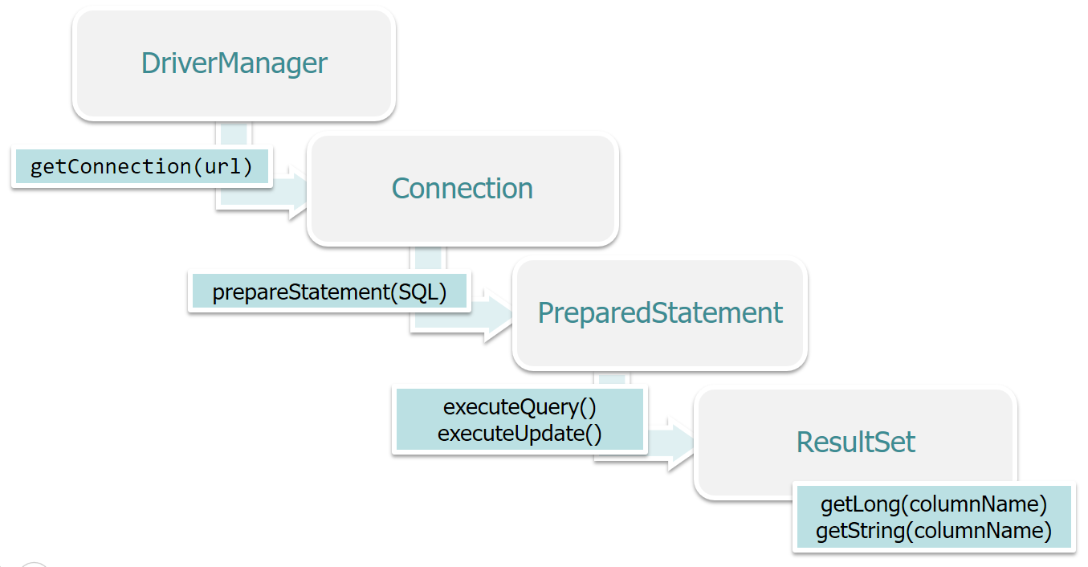
// Avataan yhteys
Connection connection = DriverManager.getConnection(URL);
// Muodostetaan kysely
PreparedStatement statement = connection.prepareStatement("SELECT * FROM Artist");
// Suoritetaan kysely
ResultSet results = statement.executeQuery();
// Käydään tulokset läpi
while (results.next()) {
// Tulostetaan artistien nimet
System.out.println(results.getString("Name"));
}
// Suljetaan kaikki resurssit
results.close();
statement.close();
connection.close();

Slide 15
while (results.next()) {
// Tulostetaan albumien nimet
String title = results.getString("Title");
System.out.println(title);
}
AlbumId Title ArtistId
---------- ------------------------------------- ---------
1 For Those About To Rock We Salute You 1
2 Balls to the Wall 2
3 Restless and Wild 2
4 Let There Be Rock 1
5 Big Ones 3
results (ResultSet)
Alussa ResultSet ei kohdistu millekään riville.
Next-metodia on kutsuttava ennen tietojen lukemista.
Next-metodin kutsuminen siirtää ResultSetin käsittelemään aina seuraavaa "riviä" tuloksista ja palauttaa arvoksi true.
Kun rivit loppuvat, next palauttaa false ja ResultSet ei jälleen kohdistu millekään riville.

Slide 16
Tietokannasta saatu data käydään läpi ResultSet-olion kautta rivi kerrallaan ja sarake kerrallaan:
ResultSet results = statement.executeQuery();
while (results.next()) {
long id = results.getLong("TrackId");
String name = results.getString("Name");
String mediaType = results.getString("MediaTypeName");
String genre = results.getString("GenreName");
long albumId = results.getLong("AlbumId");
long milliseconds = results.getLong("Milliseconds");
double unitPrice = results.getDouble("UnitPrice");
tracks.add(new Track(id, name, albumId, mediaType, genre, milliseconds, unitPrice));
}

Slide 17

Kyselyiden tekeminen turvallisesti
PreparedStatement
https://xkcd.com/327/

Slide 18
Vaaralliset kyselyt
Älä koskaan muodosta SQL-kyselyitä käsin yhdistelemällä merkkijonoja:
Kyselyn teko merkkijonoja yhdistelemällä aiheuttaa mm. tietoturvaongelmia
connection.prepareStatement("SELECT * FROM Artist WHERE Name = \"" + name + "\"");
Notes:
Sijoitettavien arvojen indeksit alkavat 1:stä

Slide 19

Parametrisoidut kyselyt
Kun kyselyissä tarvitaan ajonaikaisesti muodostettavia parametreja (id:t, nimet…), ne tulee asettaa paikalleen PreparedStatement-luokan metodeilla
PreparedStatement-luokan SQL-kyselyihin parametrien tilalle kirjoitetaan kysymysmerkit (?), joiden kohdille asetetaan set-metodeilla arvot:
setString asettaa kyselyyn merkkijonon, setLong vastaavasti kokonaisluvun.
set-metodien ensimmäisenä parametrina annetaan aina indeksi, joka kertoo mikä kyselyn parametreista asetetaan
indeksit alkavat 1:stä!
PreparedStatement statement =
connection.prepareStatement("SELECT * FROM Artist WHERE Name = ?");
statement.setString(1, name);
Notes:
Sijoitettavien arvojen indeksit alkavat 1:stä

Slide 20
Oppitunti 2: DAO (Data Access Object)
Tietokantalogiikan eriyttäminen muusta koodista

Slide 21
Tietokannan eriyttäminen muusta logiikasta
Edellisissä esimerkeissä esiintyy hyvin paljon tietokannan käyttöön liittyviä yksityiskohtia:
Yhteyksien luomista ja sulkemista, SQL-kyselyitä, tulosten läpikäyntiä
Sovelluksen kehittämisen, testauksen ja ylläpidon kannalta on iso ongelma, mikäli tietokantaa käytetään lukuisissa eri paikoissa:
Kun tietokantaa muutetaan, joudutaan Java-koodiin tekemään lukuisia muutoksia
Tietokantaa käytetäänkin usein Data Access Object -luokkien (DAO) kautta
DAO-luokat huolehtivat yhteyksien käytöstä ja kyselyiden muodostamisesta
DAO-luokkien metodit palauttavat aivan tavallisia Java-olioita joko yksinään tai kokoelmina (ns. model-luokkia)

Slide 22
Tiedon lisääminen ja päivittäminen
SQL:n INSERT ja UPDATE -komennot

Slide 23
Datan lisääminen tietokantaan
Tiedon päivittämiseksi kutsutaan PreparedStatement-olion executeUpdate-metodia:
INSERT-kyselyjen lisäksi executeUpdate-metodilla voidaan tehdä myös DELETE- ja UPDATE-kyselyjä.
executeUpdate palauttaa paluuarvona kokonaisluvun, joka vastaa kyselyssä lisättyjen, muutettujen tai poistettujen rivien määrää.
statement = connection.prepareStatement("INSERT INTO Artist (Name) VALUES (?)");
statement.setString(1, "Matti ja Teppo");
int rowCount = statement.executeUpdate();

Slide 24
Edistynyttä sisältöä: insertit ja automaattisesti generoidut pääavaimet
SQL-lauseketta luotaessa voidaan antaa SQL:n lisäksi toinen parametri: Statement.RETURN_GENERATED_KEYS
Generoidut avaimet voidaan tällöin kysyä kyselyn jälkeen getGeneratedKeys-metodilla:
getGeneratedKeys palauttaa ResultSet-olion, jota käytetään samankaltaisesti kuin aikaisemmassa kyselyesimerkissä.
statement = connection.prepareStatement( "INSERT INTO Artist (Name) VALUES (?)", Statement.RETURN_GENERATED_KEYS );
statement.setString(1, "Matti ja Teppo");
int rowCount = statement.executeUpdate();
ResultSet keys = statement.getGeneratedKeys();
if (keys.next()) {
long id = keys.getLong(1);
}

